Slide 1
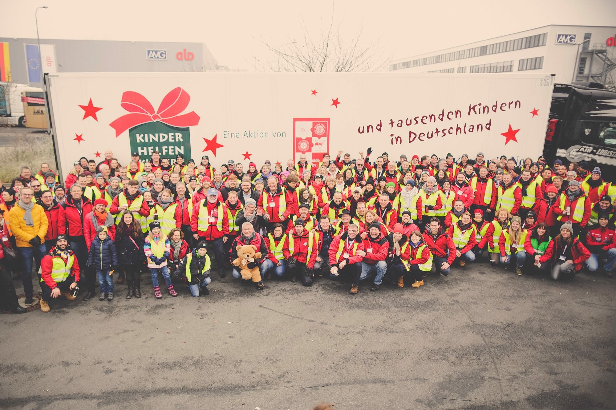
Weihnachtspäckchenkonvoi

Slide 2
Der
wird getragen durch
❤️🎁🚛 132.000 Geschenke 🚛🎁❤️
237 Mitfahrer – 28 LKW – 6 Busse – 5 PKW

Slide 3
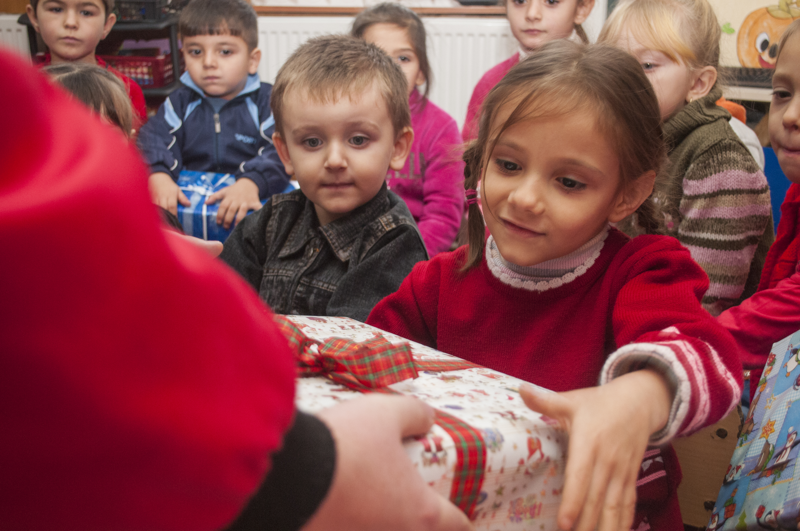
Was ist eigentlich der
?
Der Weihnachtspäckchenkonvoi bringt Geschenke für bedürftige Kinder in entlegenen und ländlichen Gegenden in Osteuropa. Dabei steht ein Grundgedanke im Mittelpunkt:
Kinder helfen Kindern.

Slide 5
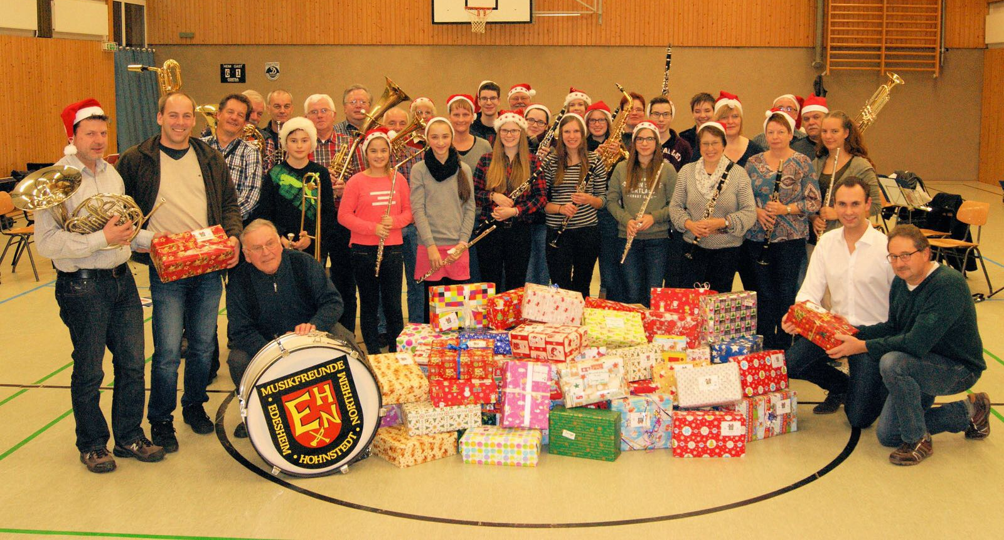
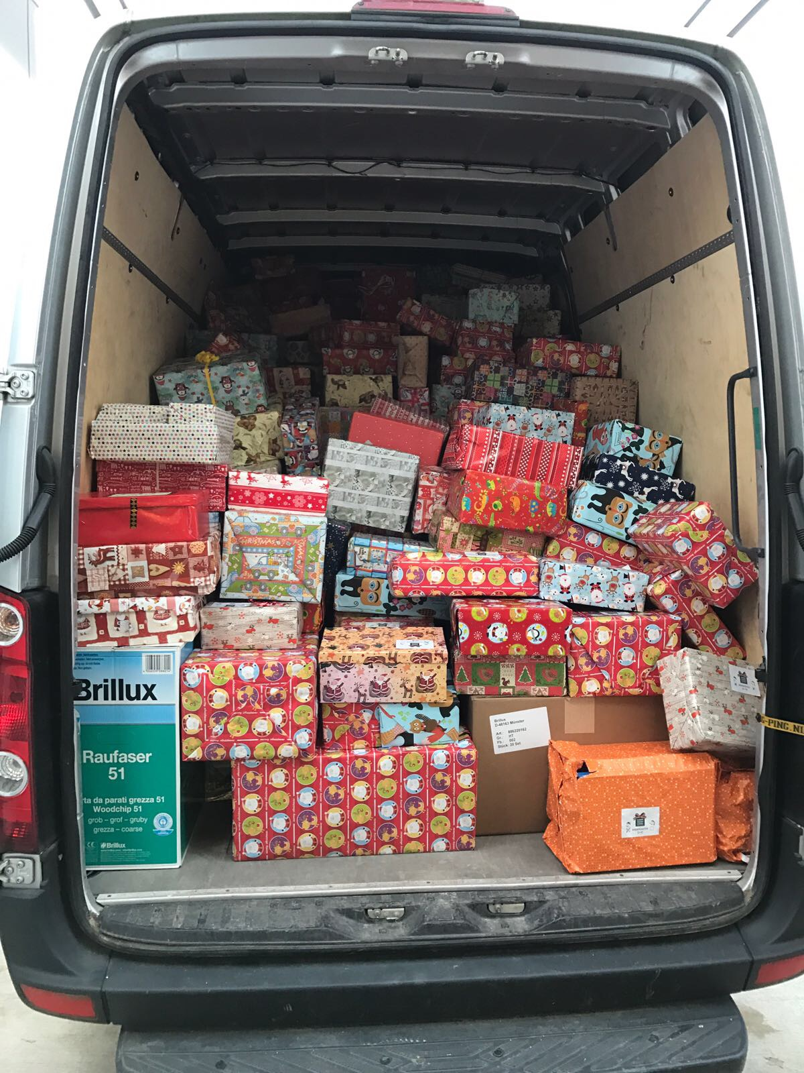
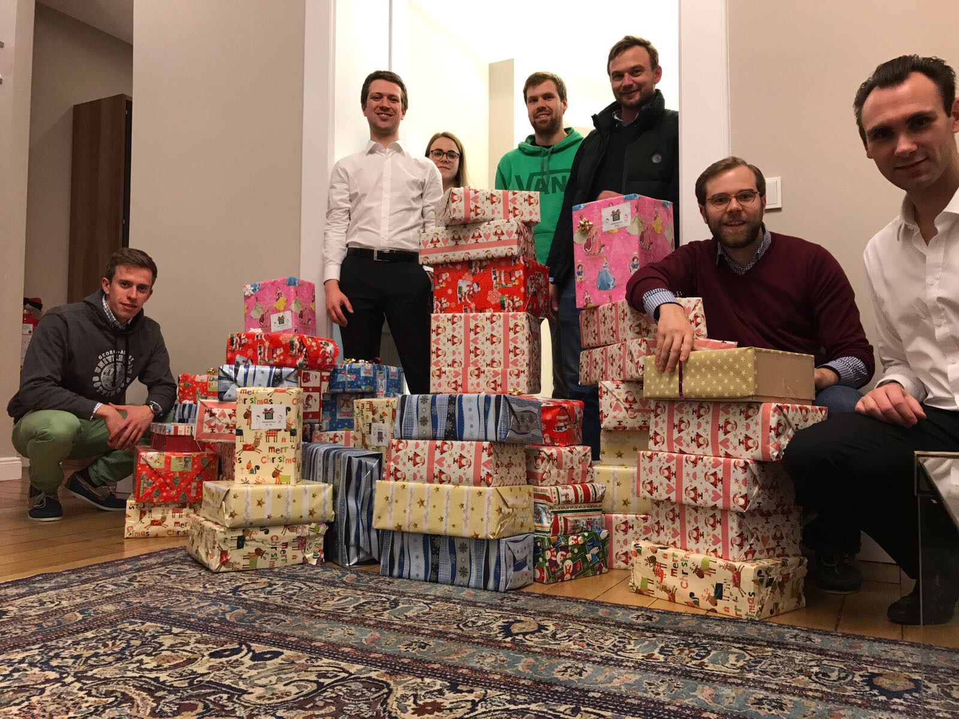
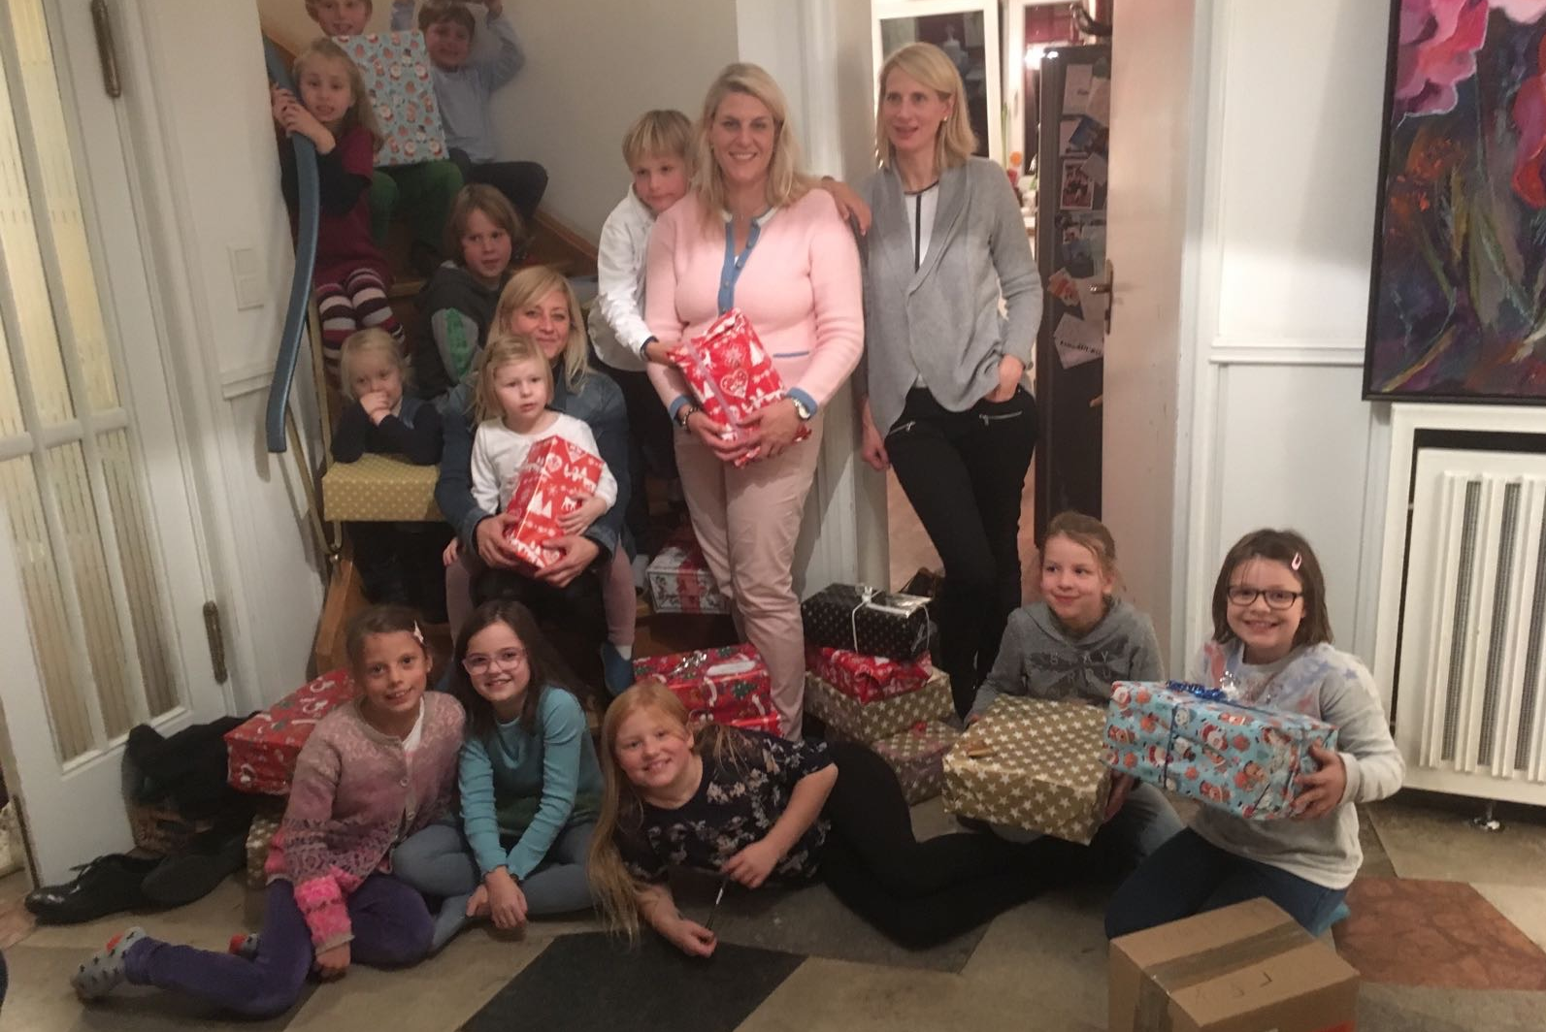
Also sammeln wir Päckchen in ganz Deutschland...

Slide 6
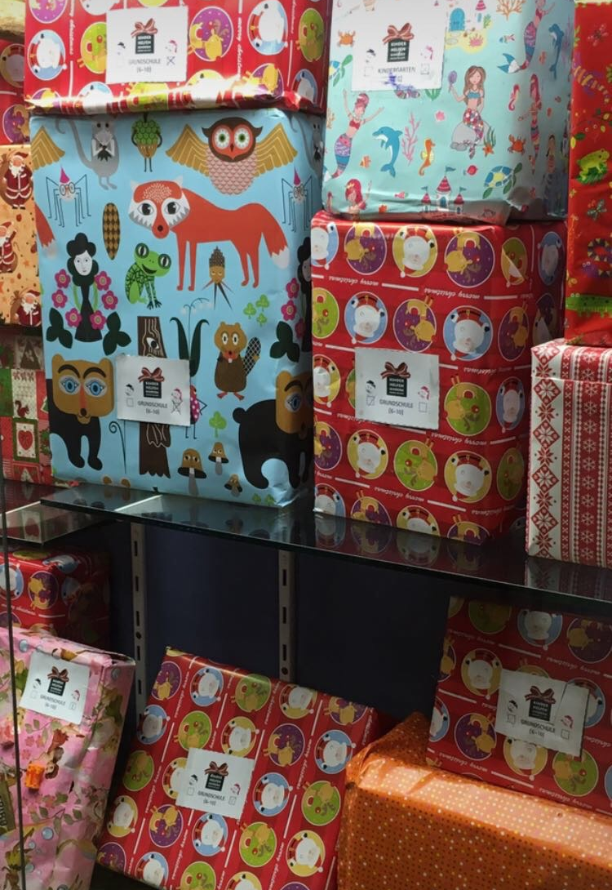
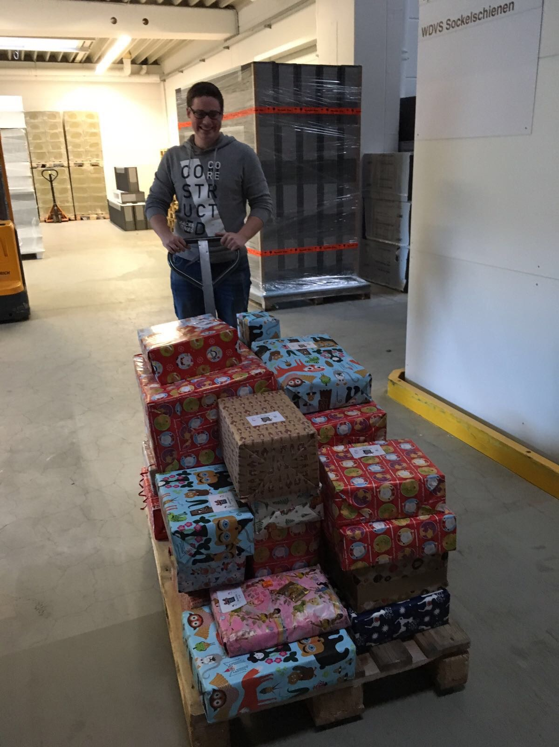
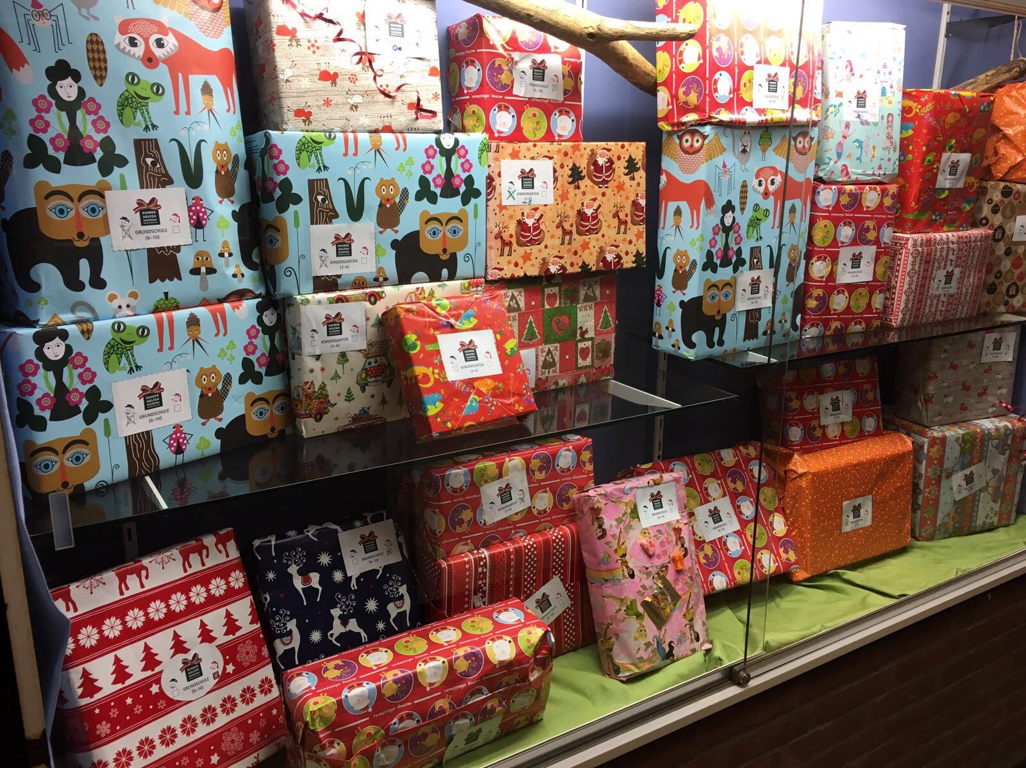

Slide 7
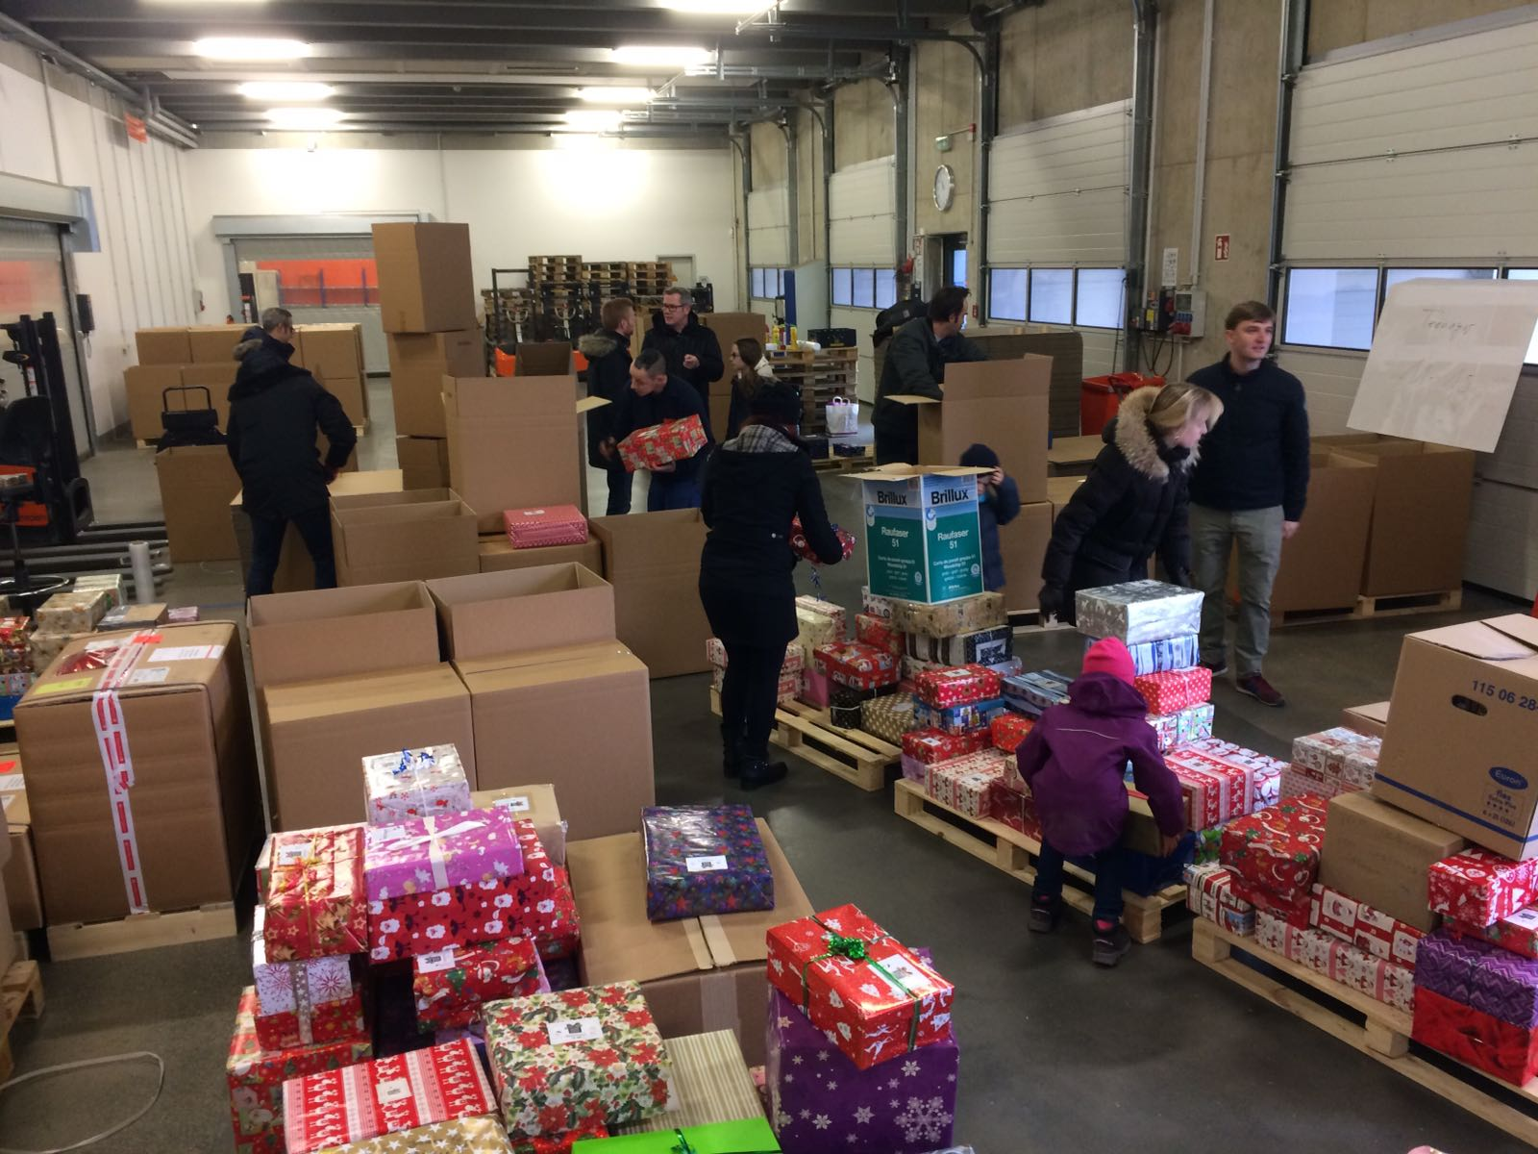
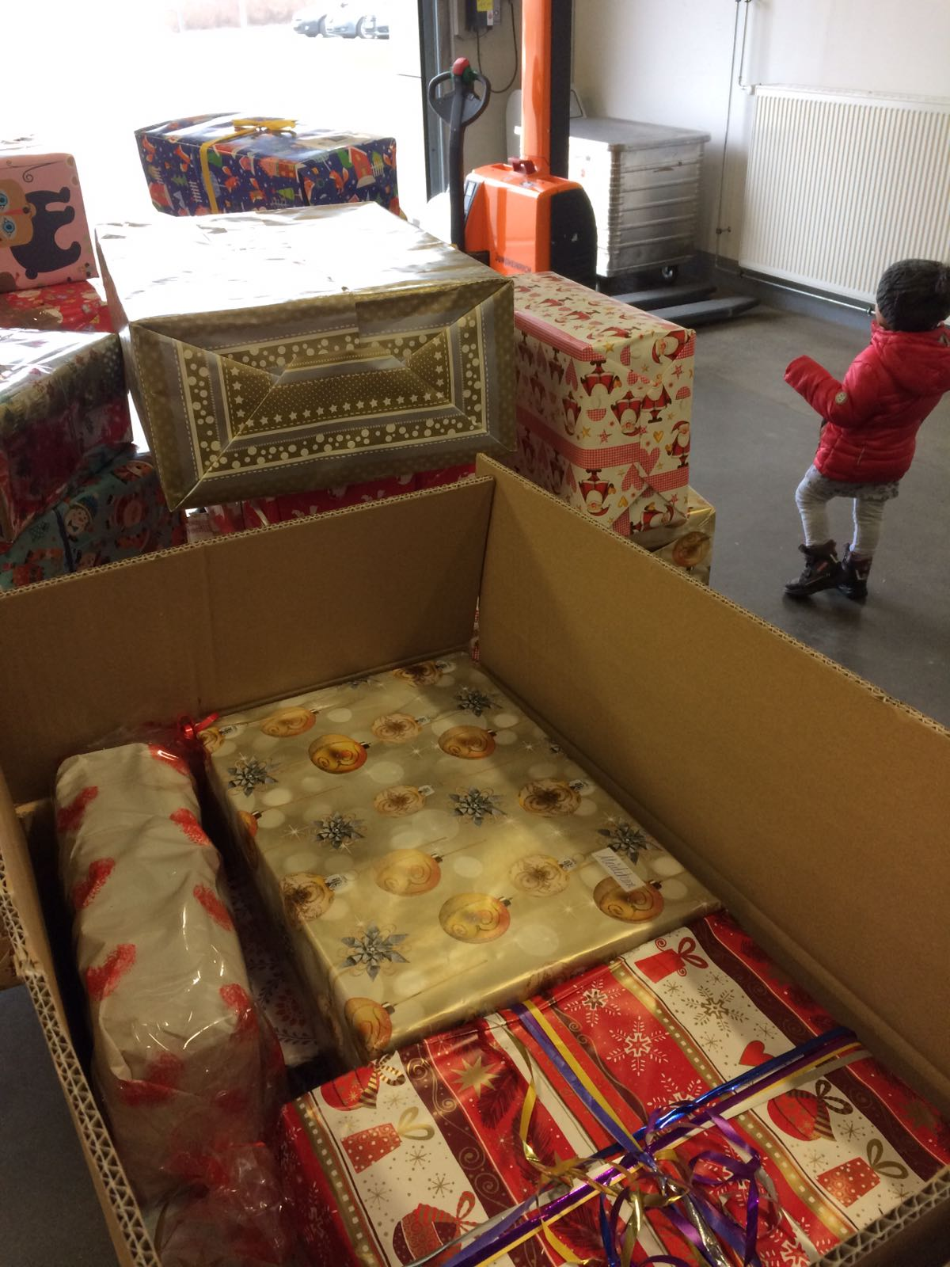
...und dann werden die Päckchen an 25 Sammelstellen vorsortiert...

Slide 8
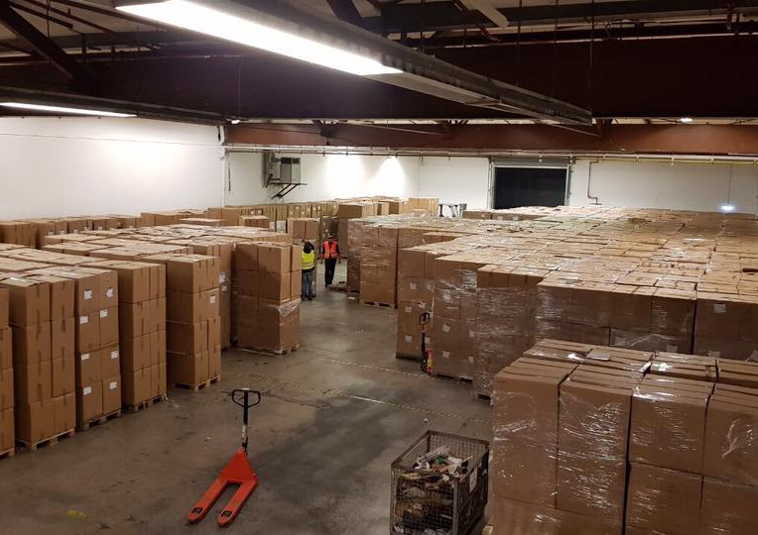
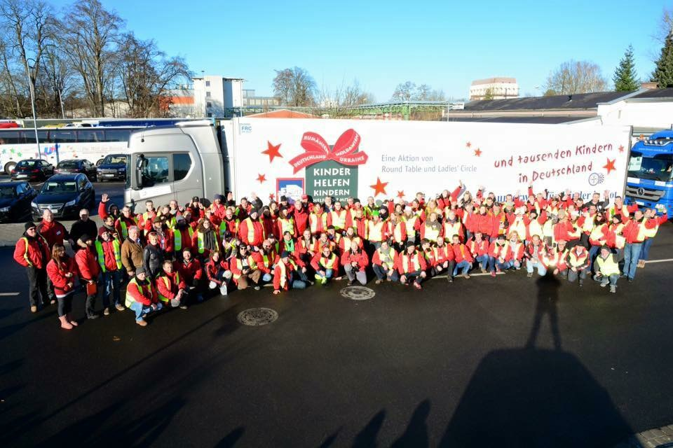
...und kommen in das Zentrallager in Koblenz...
...und gehen auf große Reise...doch wohin?

Slide 9
Wo gehen die Päckchen eigentlich hin?

Slide 10
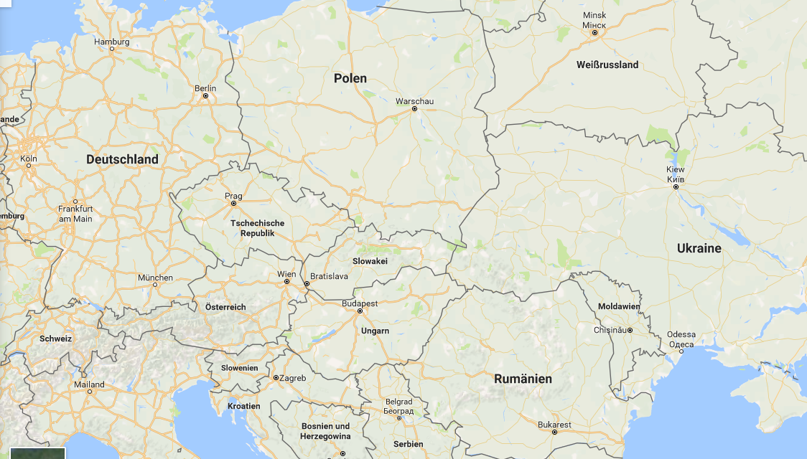
Wo ist Rumänien, Moldawien und die Ukraine?
Rumänien Hauptstadt: Bukarest
Moldawien Hauptstadt: Chisināu
Ukraine Stadt: Odessa
Bulgarien

Slide 11
Anzahl Weihnachtspäckchen 2017
1
3
2
0
0
0
.
DANKE!!!

Slide 12
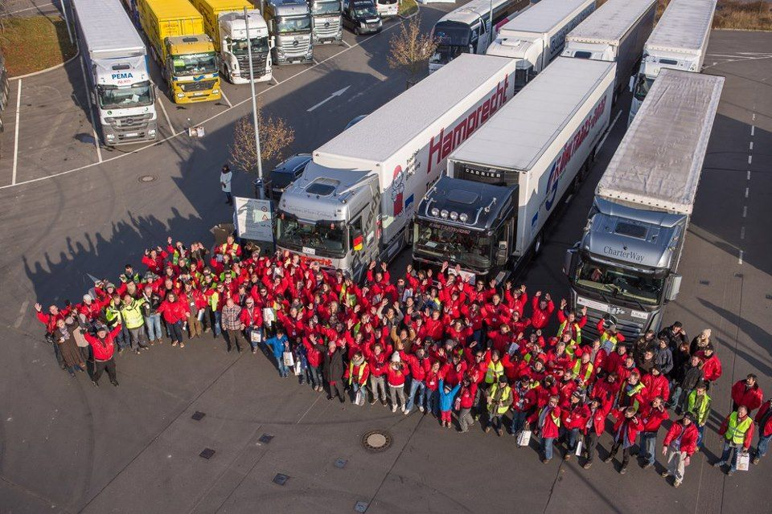
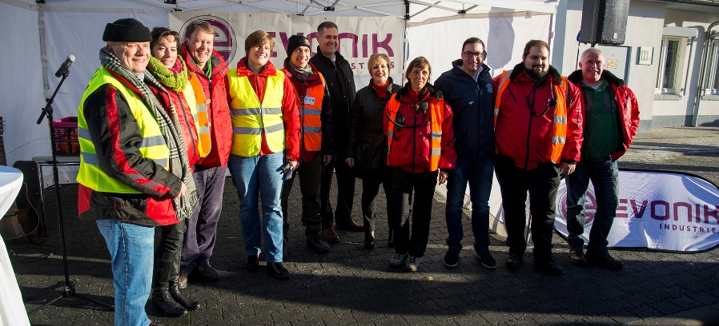
am 02. Dezember 2017 gingen...
132.00 Weihnachtspäckchen
236 ehrenamtliche Helferinnen und Helfer
28 Fahrzeuge
auf die weite Reise nach Süd-Ost-Europa!!!

Slide 13
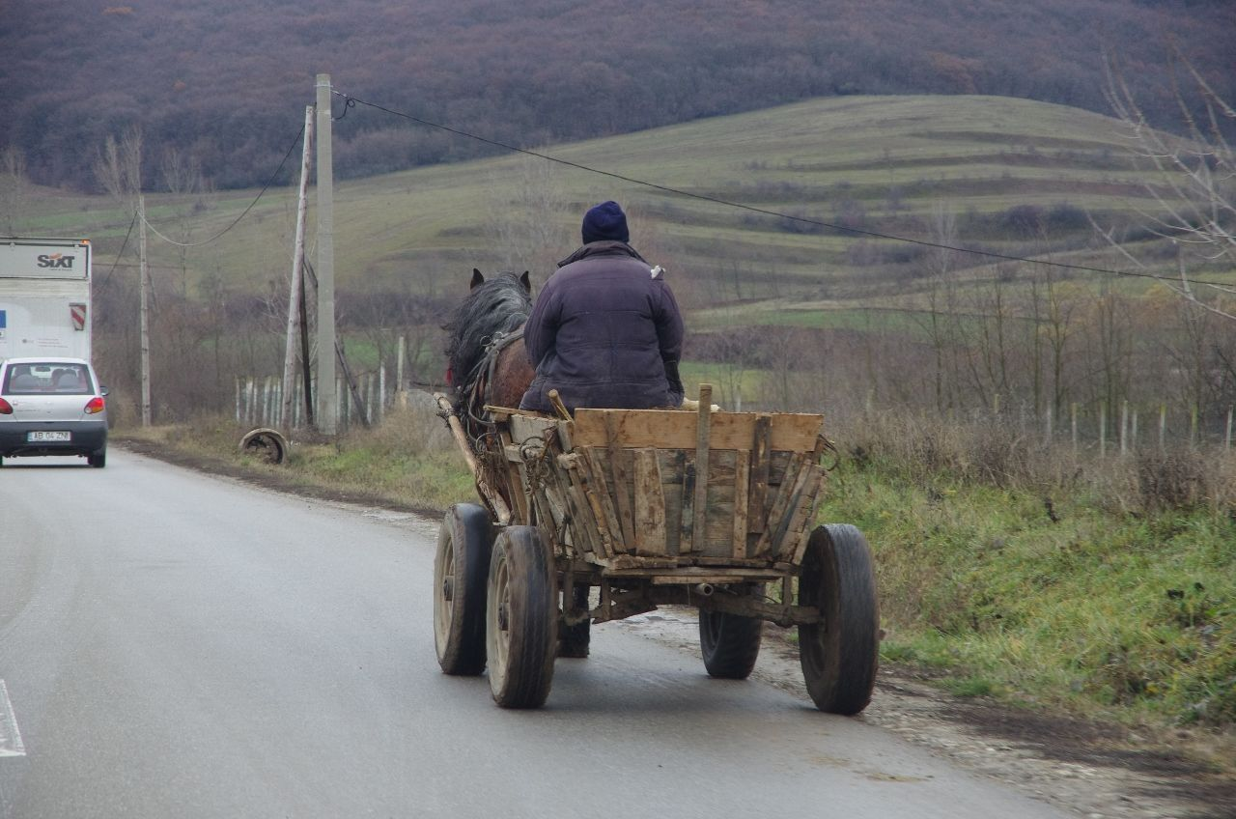
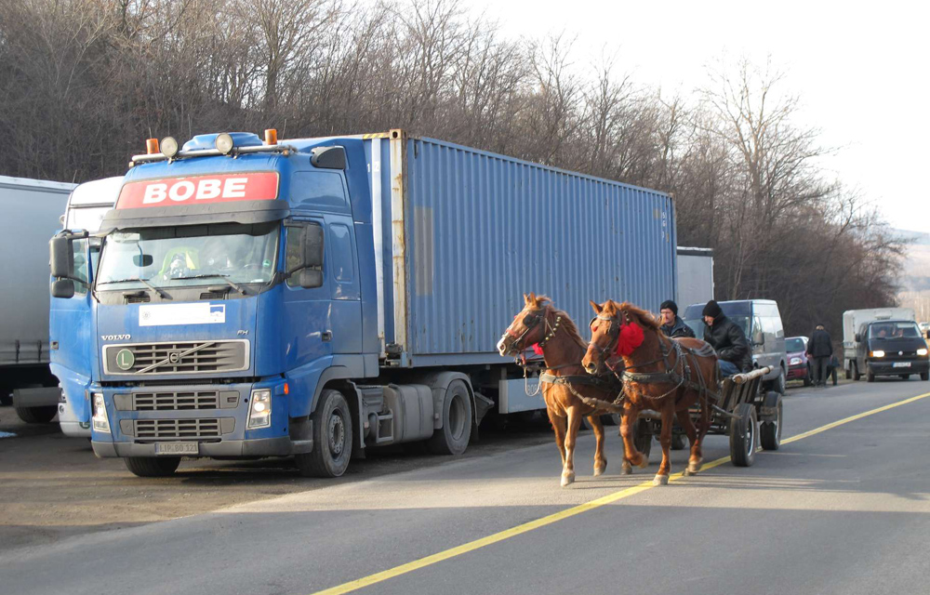
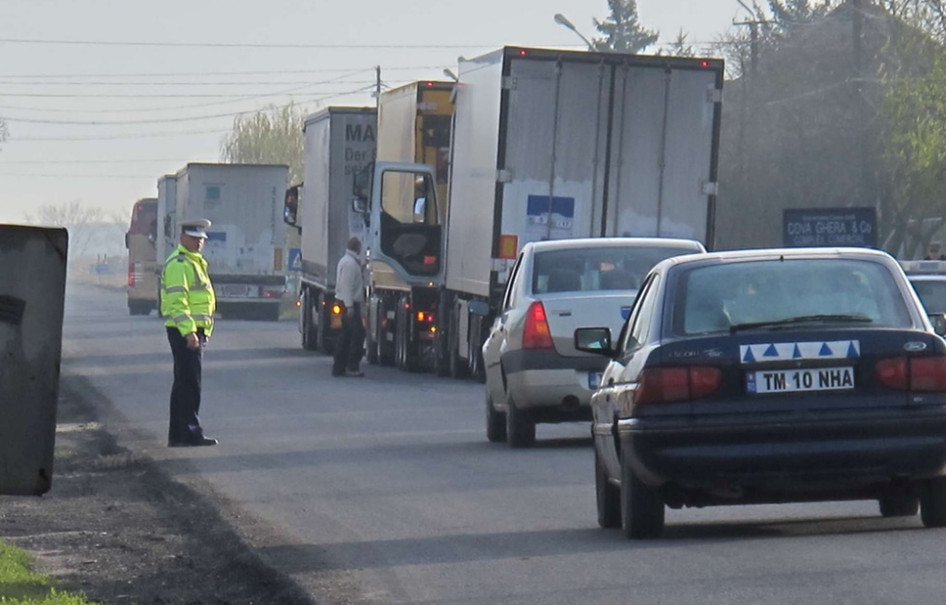
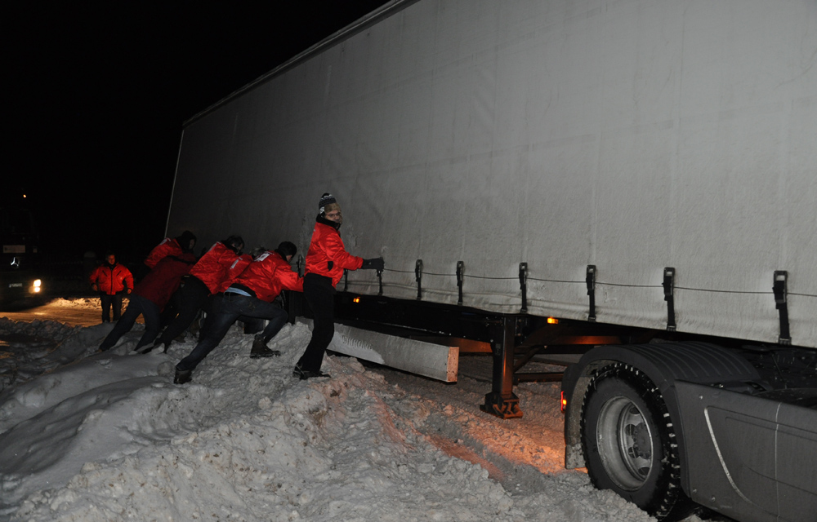
...wir wissen nie was uns erwartet...

Slide 14
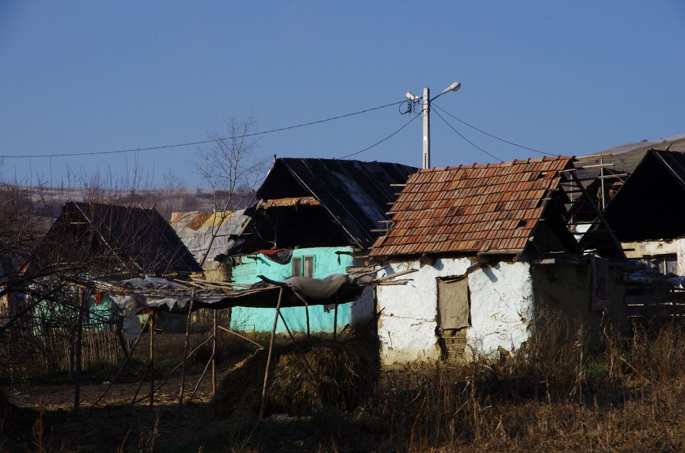
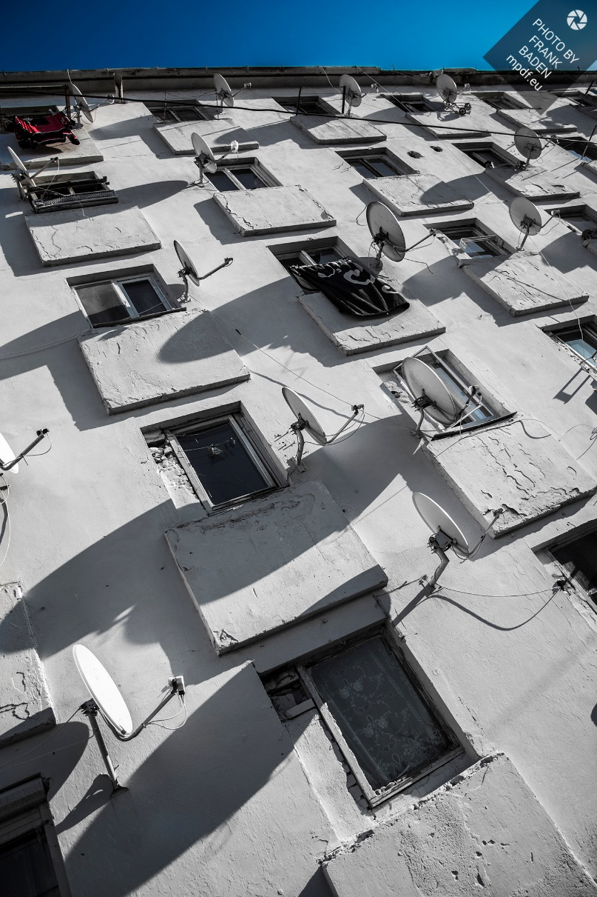
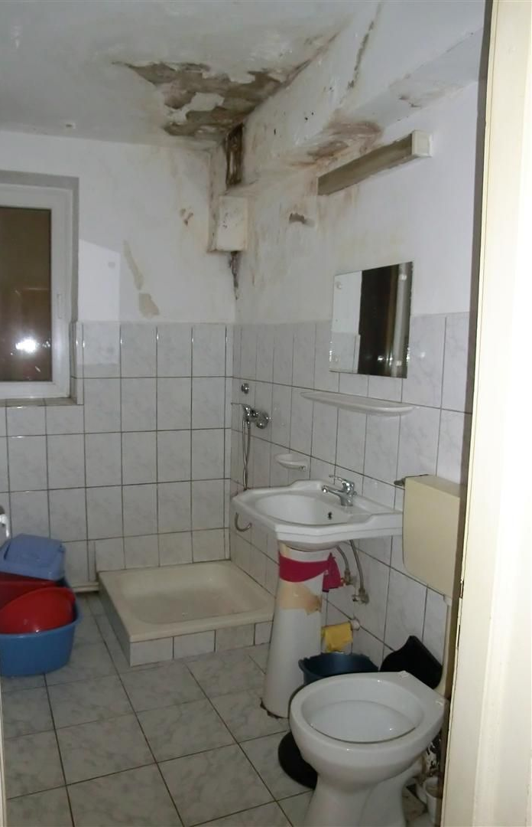
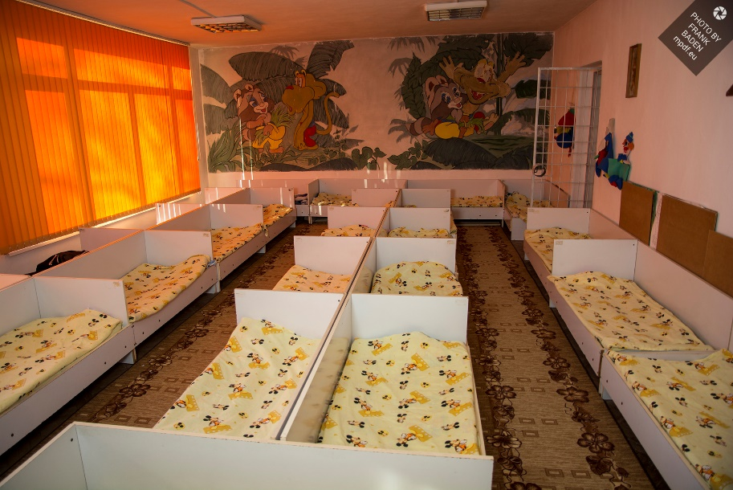
...oder wo wir hinkommen...

Slide 15
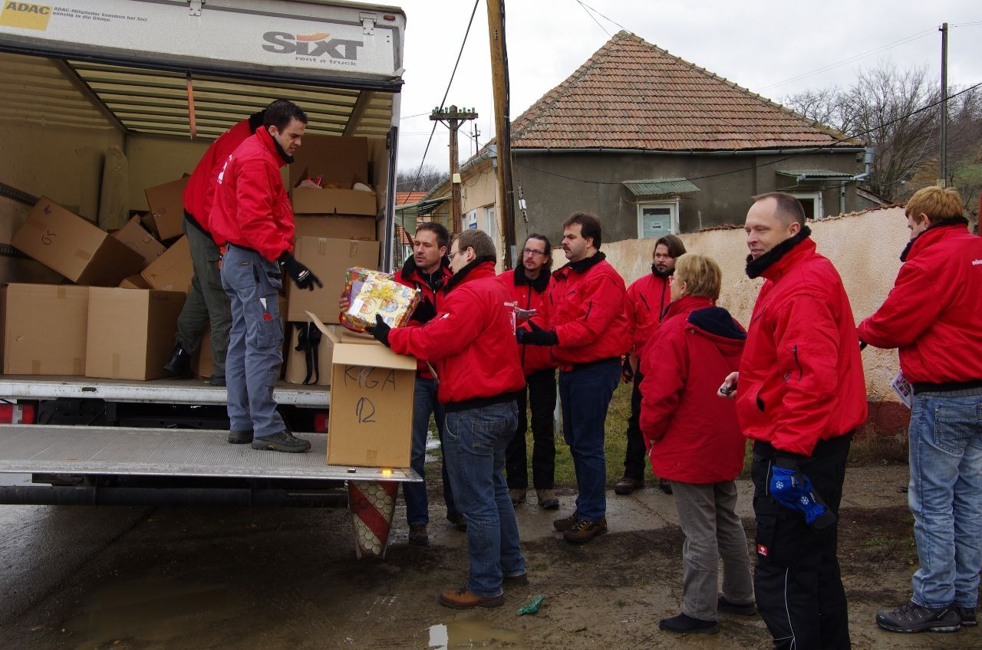
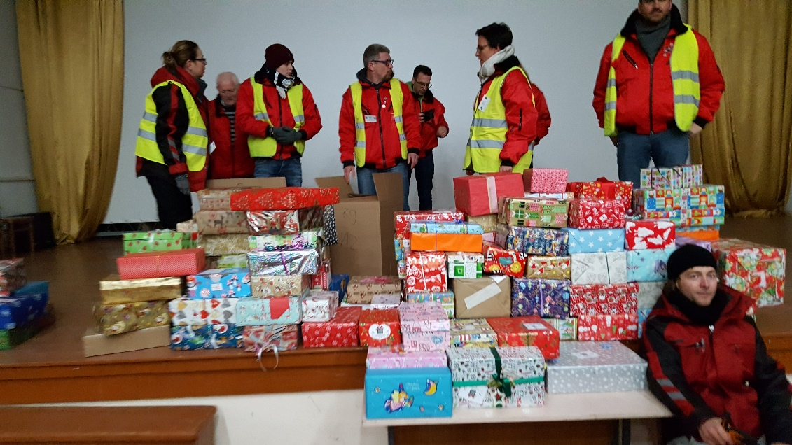
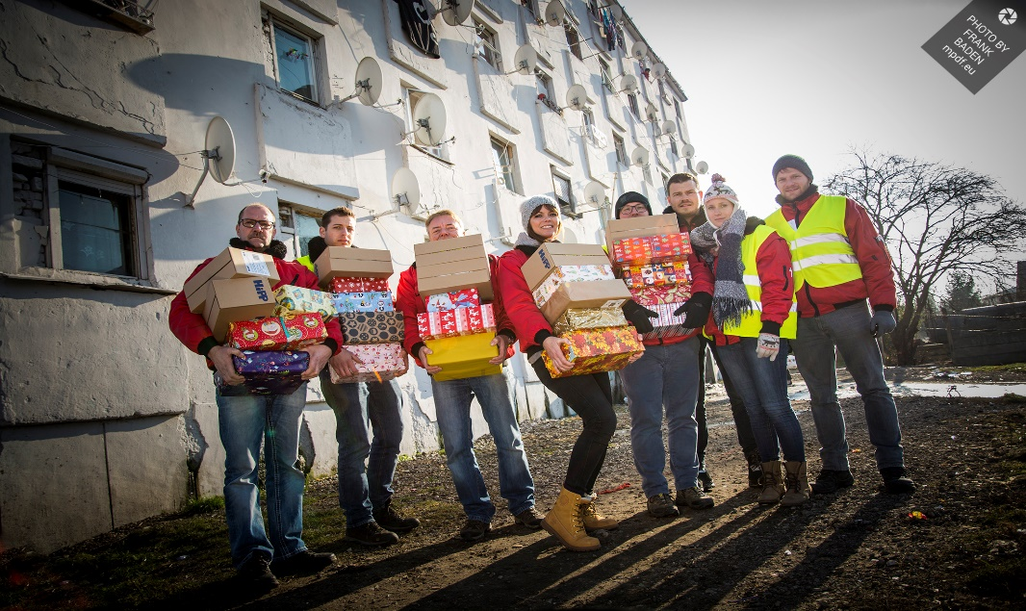
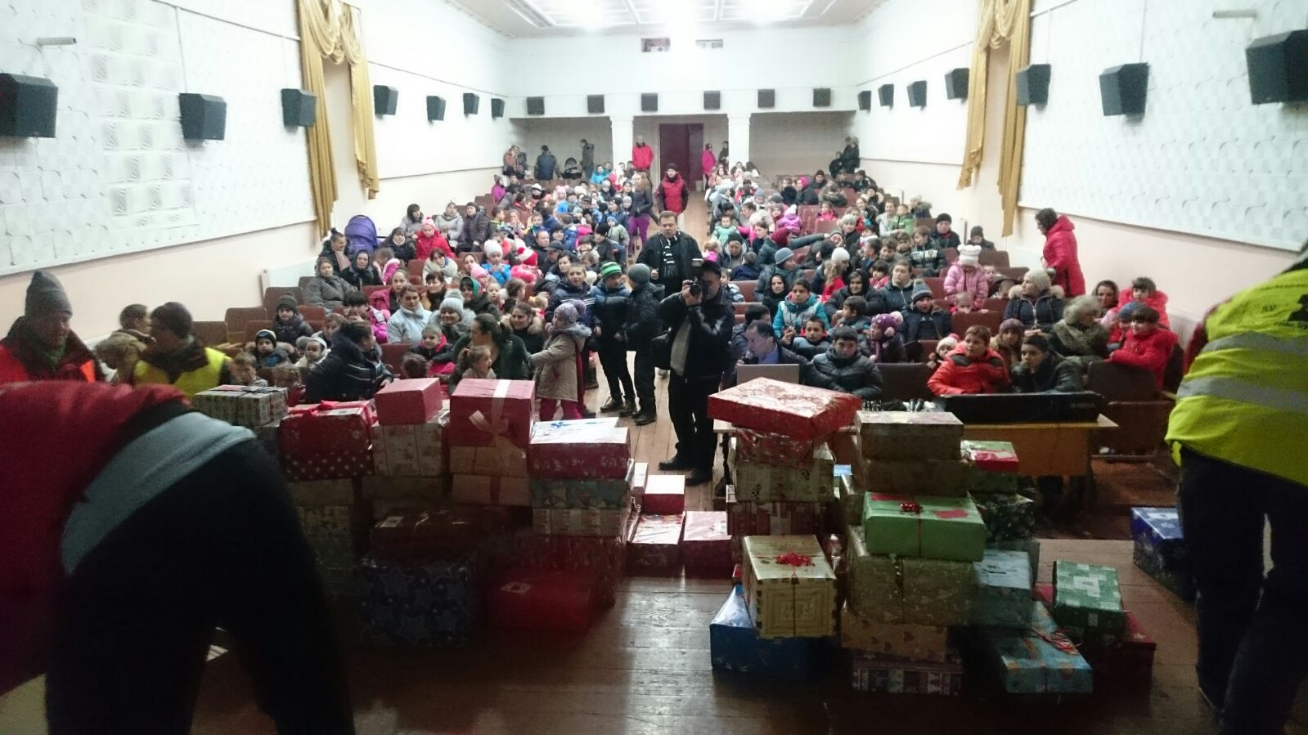
...aber warum wir das machen, das wissen wir!!!

Slide 16
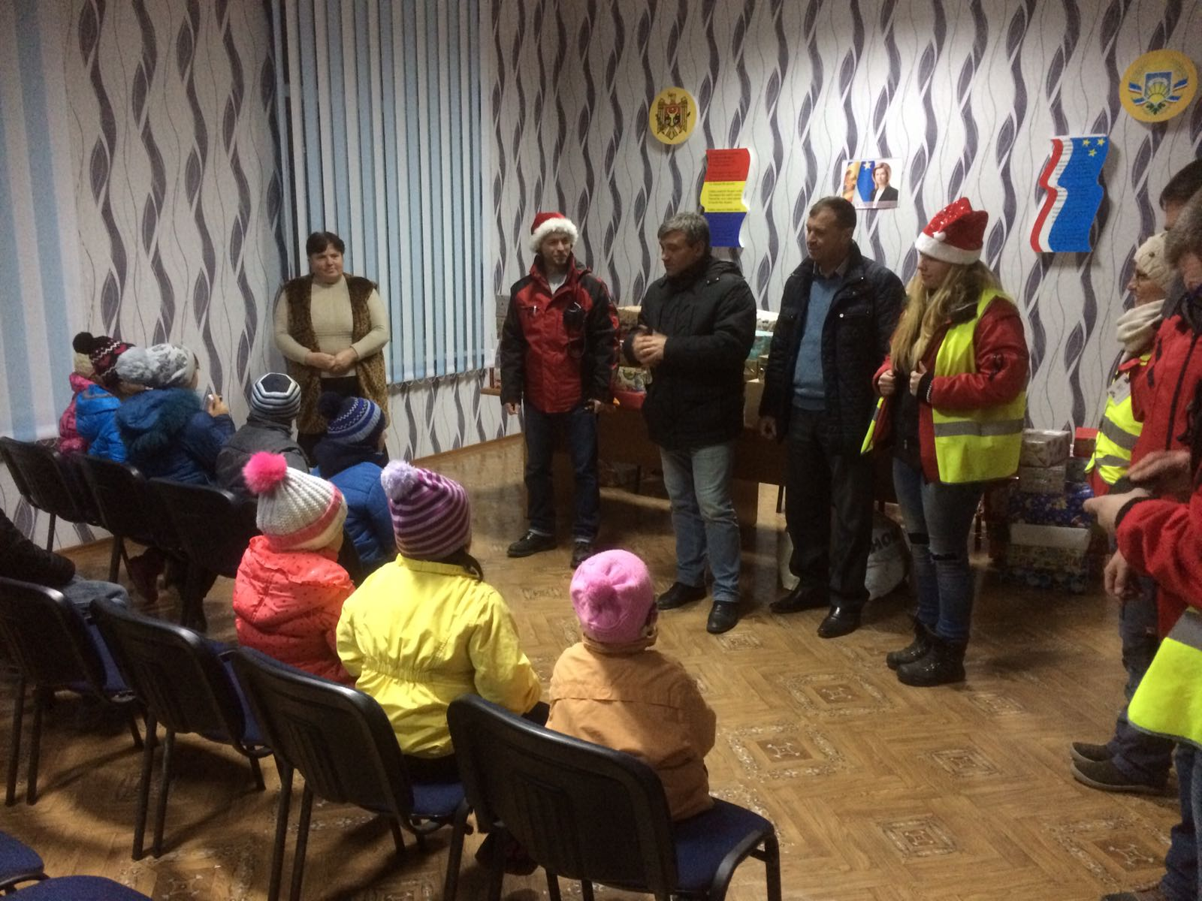
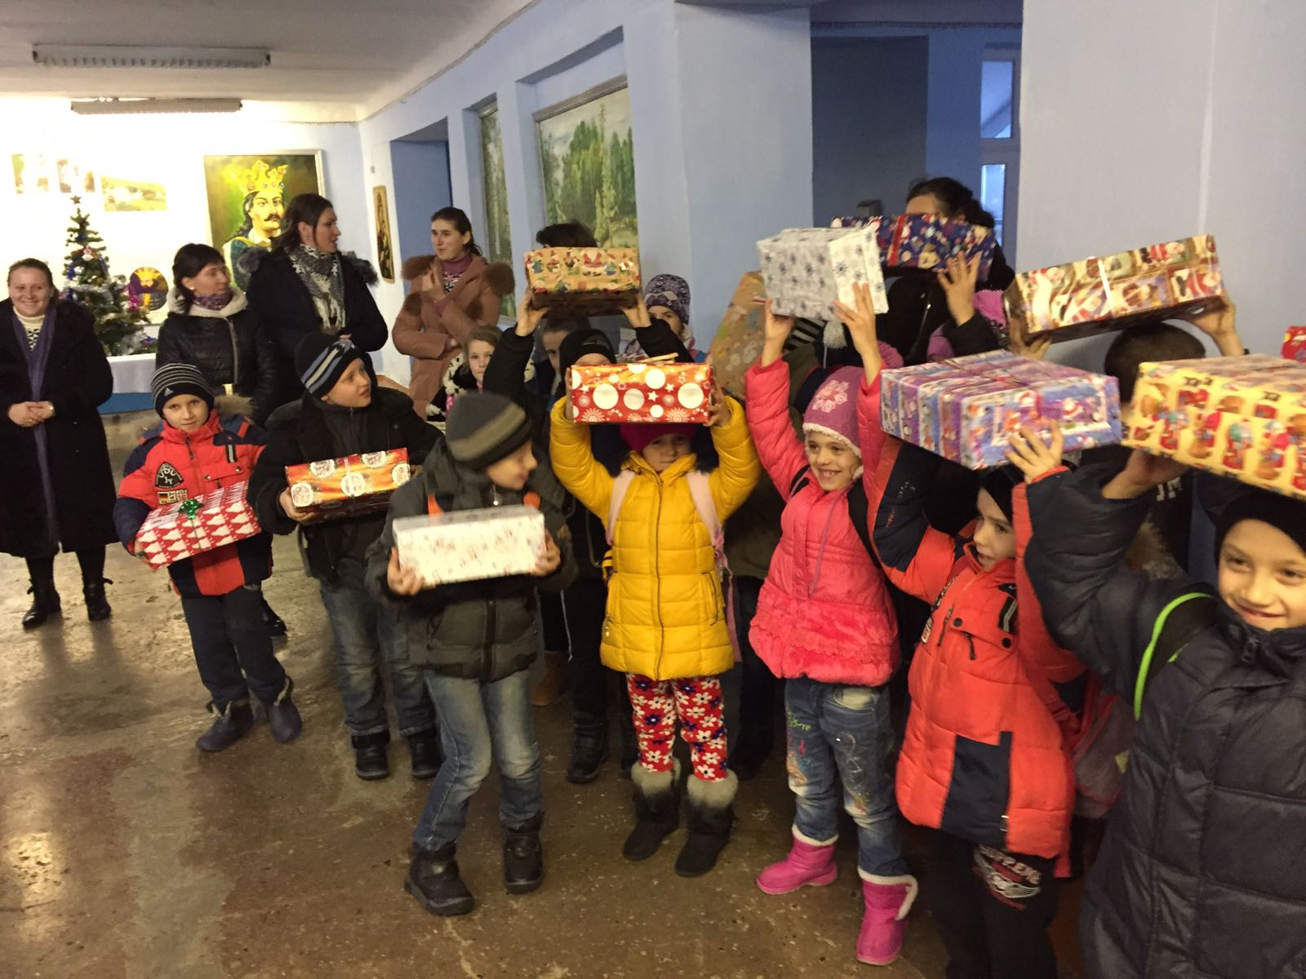
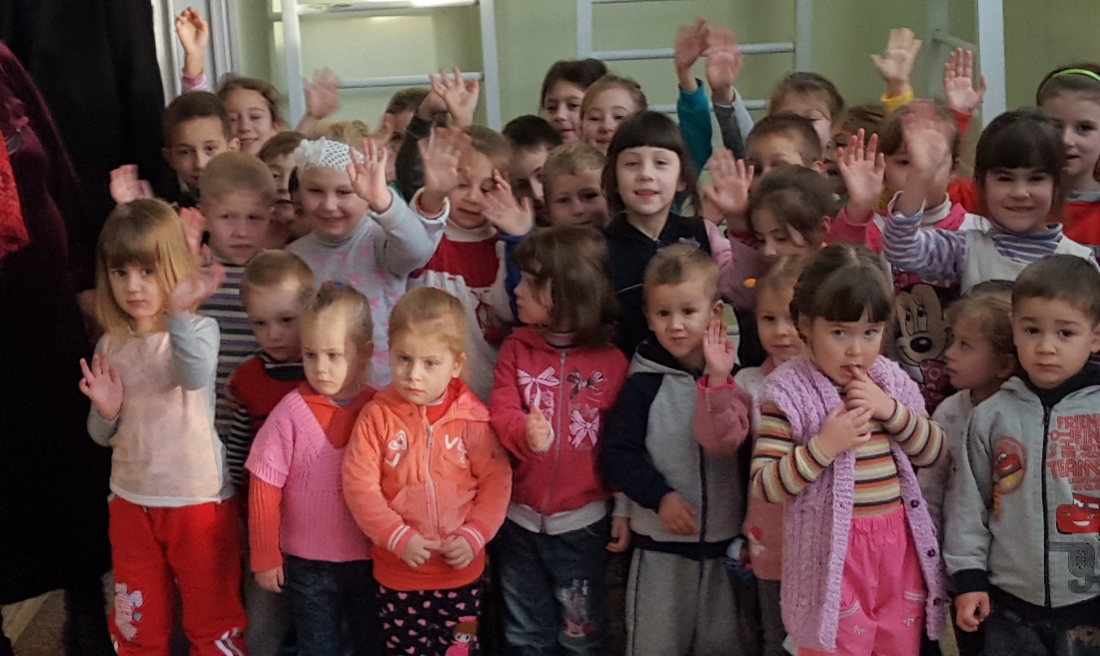
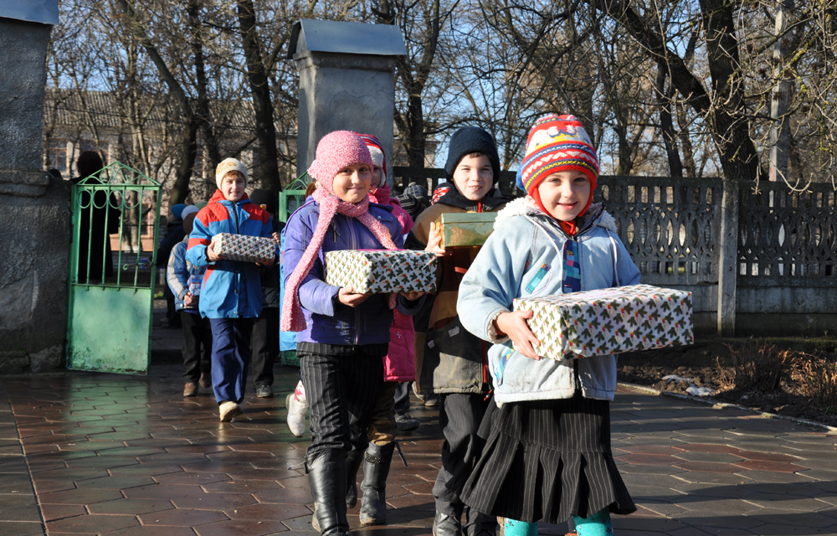
...aber warum wir das machen, das wissen wir!!!

Slide 17
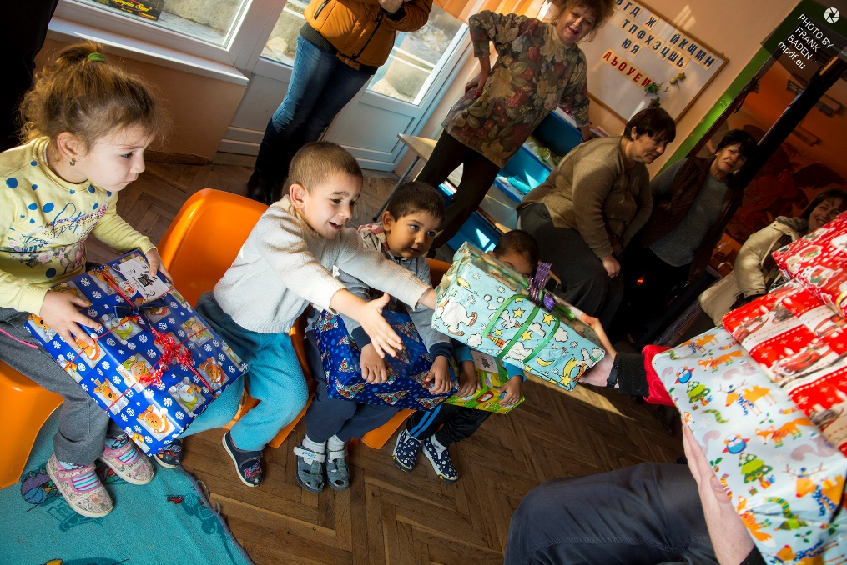
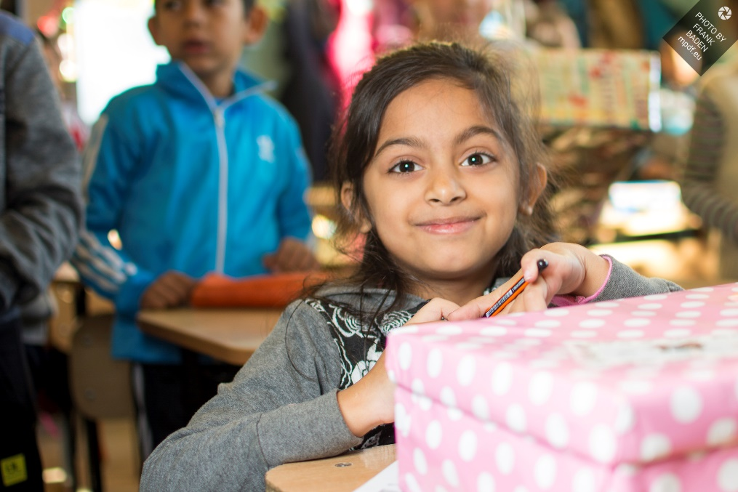
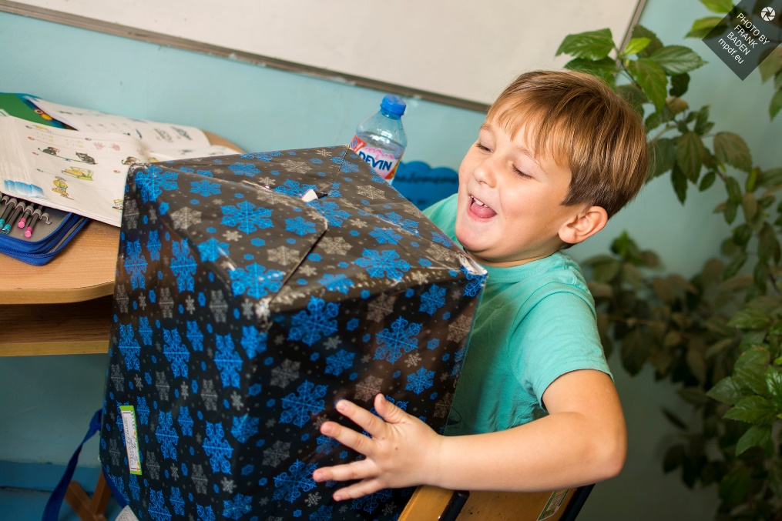
...aber warum wir das machen, das wissen wir!!!

Slide 18
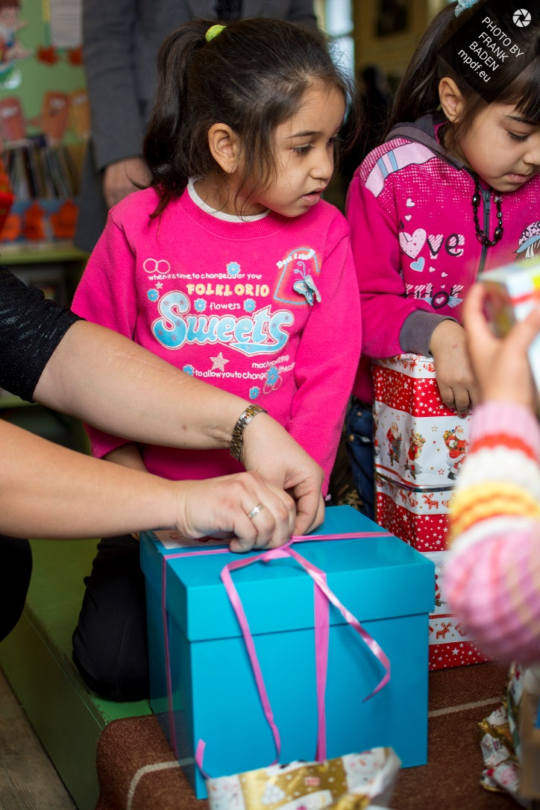
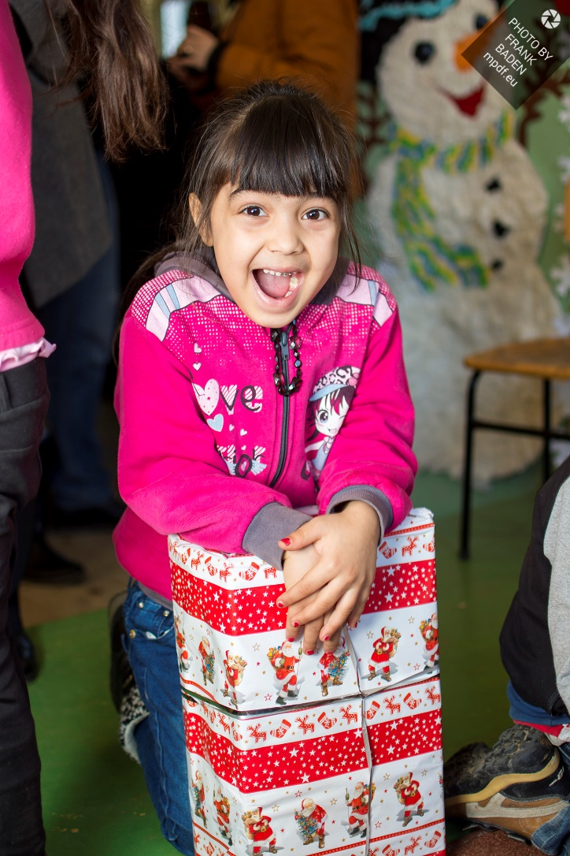
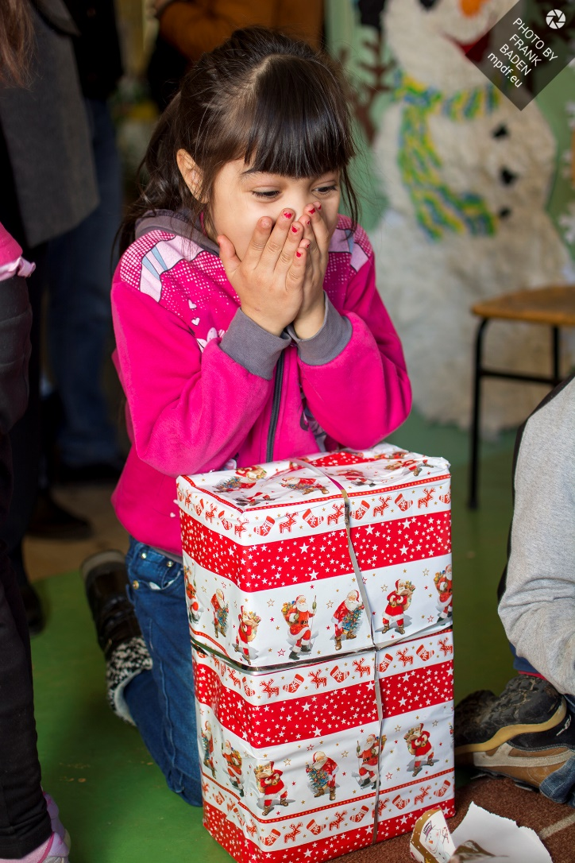
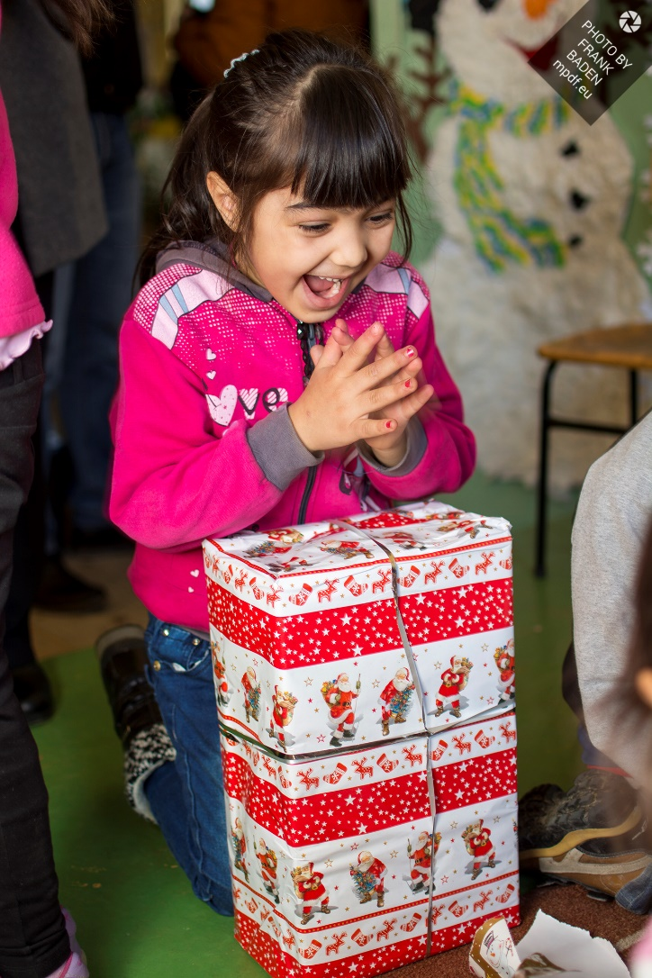
...aber warum wir das machen, das wissen wir!!!

Slide 19
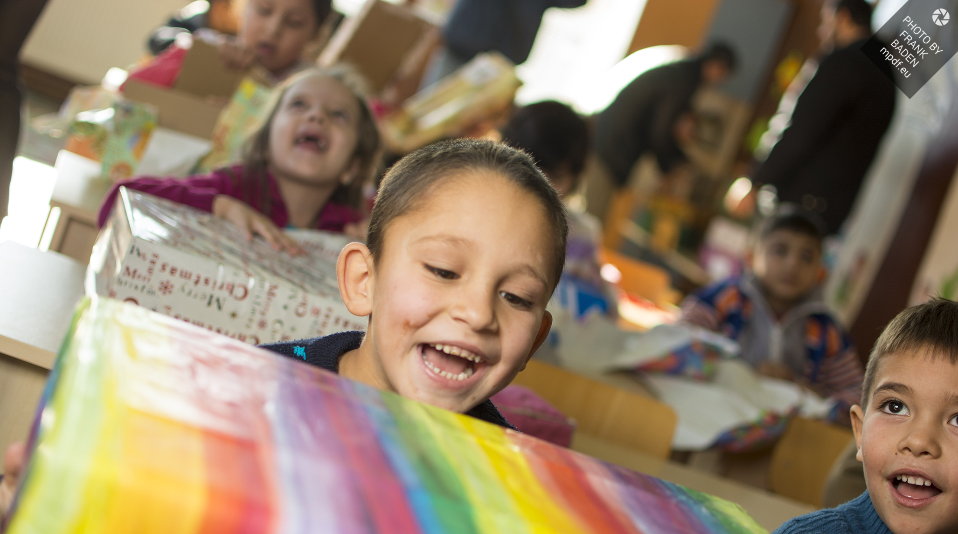
Darum!

Slide 20
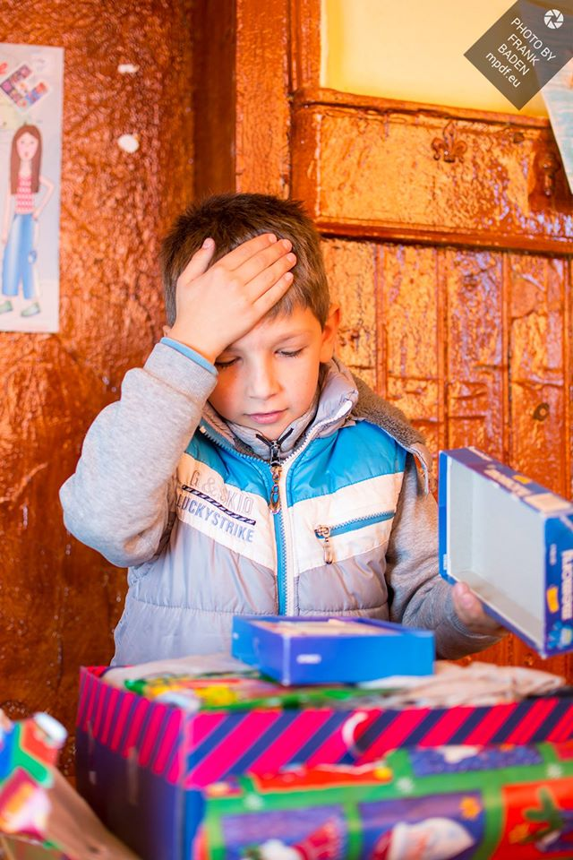
& darum!

Slide 21
Und deshalb sammeln wir weiter Päckchen und sind wieder dabei: beim WPK 2018!
1. – 8. Dezember

